Slide 1

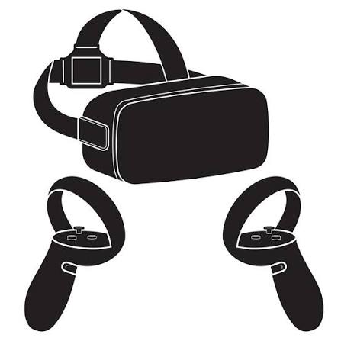
Realidad Virtual Inmersiva para el Bienestar Psicofisiológico en Pacientes Críticos sin Ventilación Mecánica
TRABAJO DE FIN DE GRADO
Jesús Patiño Casas
Tutor: Irene Portilla Tamarit
Cotutor: Daniel Ruiz Fernández
2025-2026
Ingeniería Biomédica

Slide 2
Realidad Virtual Inmersiva para el Bienestar Psicofisiológico en Pacientes Críticos sin Ventilación Mecánica
Interés de la temática
Problema
14–72% de los pacientes
Abordaje farmacológico
ISLIA
243.527
Ingresos UCI/ año
Solución
Distracción cognitiva
No farmacológica
Ansiedad· Delirium· Miedo
Humaniza el cuidado
2

Slide 3
Realidad Virtual Inmersiva para el Bienestar Psicofisiológico en Pacientes Críticos sin Ventilación Mecánica
¿Qué es ISLIA?
Tratamiento no farmacológico orientado a mejorar el bienestar psicofisiológico del paciente crítico consciente.
Para ello usaremos…
PROTOCOLO DE USO
Sesiones de 10 minutos cada 48 horas
ESTUDIO PILOTO
Selección de 10 pacientes.
Criterios de inclusión y de exclusión.
Protocolo de actuación.
Protocolo de seguridad.
Realidad Virtual Inmersiva
Aplicación distribuida con persistencia
CEIm autorizado
3

Slide 4

Realidad Virtual Inmersiva para el Bienestar Psicofisiológico en Pacientes Críticos sin Ventilación Mecánica
Objetivo Principal : Diseñar, desarrollar y validar el sistema ISLIA, y evaluar su viabilidad, aceptabilidad, tolerabilidad y seguridad mediante una fase piloto en el Hospital General Universitario Dr. Balmis de Alicante.
Objetivo 2: Desarrollar una aplicación distribuida en Node.js con arquitectura cliente-servidor.
Objetivo 1: Diseñar e implementar un entorno de realidad virtual inmersiva en Unity.
Objetivos
Objetivo 3: Describir los cambios observados en variables fisiológicas y psicológicas.
4

Slide 5



Realidad Virtual Inmersiva para el Bienestar Psicofisiológico en Pacientes Críticos sin Ventilación Mecánica
Estructura del proyecto
1º MÓDULO
Diseño de aplicación de Realidad Virtual ISLIA
3º MÓDULO
Diseño de la persistencia de la aplicación distribuida
2º MÓDULO
Diseño de aplicación distribuida para recoger los cuestionarios de cara al estudio
5

Slide 6
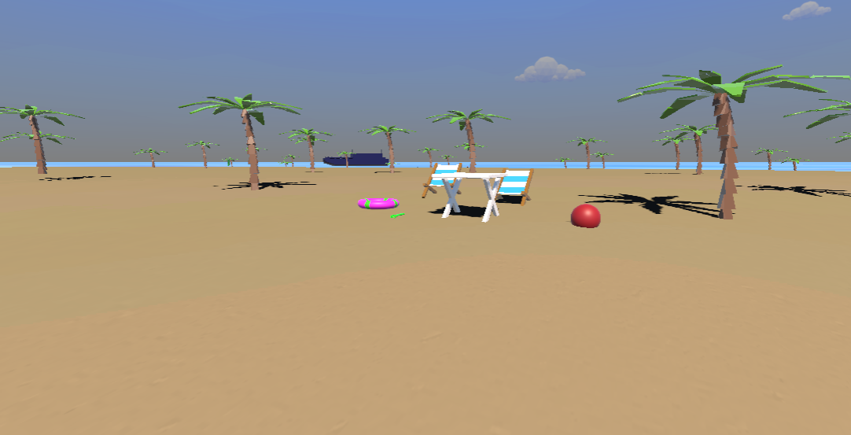
Realidad Virtual Inmersiva para el Bienestar Psicofisiológico en Pacientes Críticos sin Ventilación Mecánica
1º Módulo: Aplicación de Realidad Virtual ISLIA
Ecosistema Isleño en 360º.
Desarrollado en Unity 2022 TLS.
Desplegado en Meta Quest 2
Compuesto por ‘Assets’.
6

Slide 7
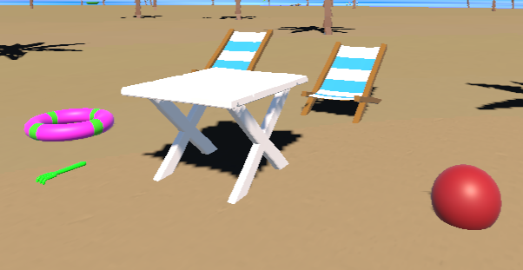
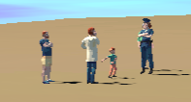
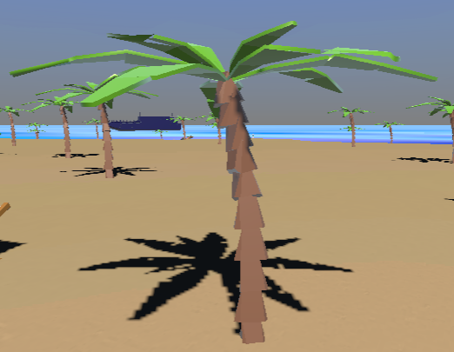


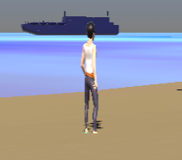
Realidad Virtual Inmersiva para el Bienestar Psicofisiológico en Pacientes Críticos sin Ventilación Mecánica
1º Módulo: Aplicación de Realidad Virtual ISLIA
Vegetación (>40 palmeras), mobiliario de playa y objetos decorativos.
Sistema de agua animada con cámara de reflexión en tiempo real.
Iluminación direccional y postprocesado global.
Personajes humanos y embarcaciones en movimiento continuo.
Lógica implementada mediante scripts propios en C#.
Uso de NavMeshAgent para navegación autónoma por waypoints.
ELEMENTOS ESTÁTICOS
ELEMENTOS DINÁMICOS
7

Slide 8
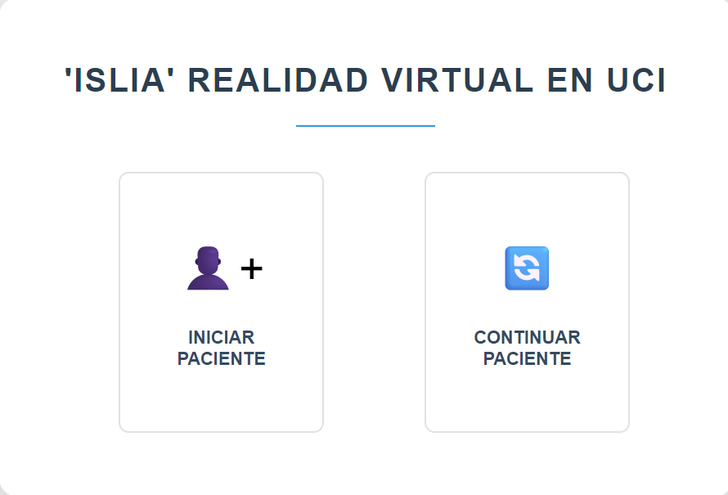
Realidad Virtual Inmersiva para el Bienestar Psicofisiológico en Pacientes Críticos sin Ventilación Mecánica
2º Módulo: Aplicación distribuida
1º PARTE: Aplicación enfermería
Aplicación dedicada a pasar cuestionarios a los pacientes.
Desarrollado con tecnología node.js con servidor REST.
Servidor con llamada a base de datos.
Despliegue a partir del uso de Apache Cordova.
8

Slide 9
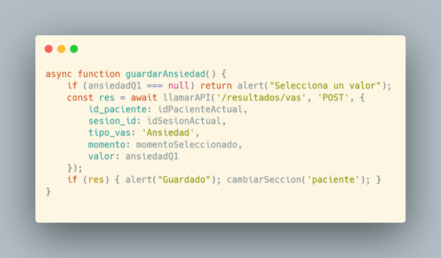
Realidad Virtual Inmersiva para el Bienestar Psicofisiológico en Pacientes Críticos sin Ventilación Mecánica
2º Módulo: Aplicación distribuida
1º PARTE: Aplicación enfermería
CLIENTE
FUNCIONES
9

Slide 10
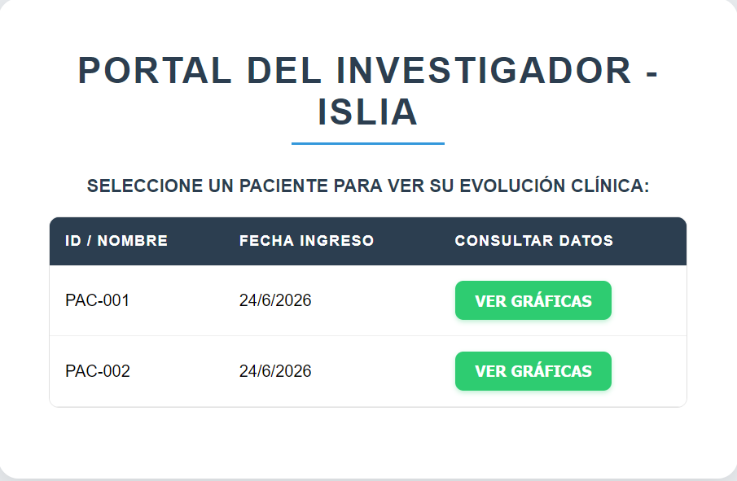
Realidad Virtual Inmersiva para el Bienestar Psicofisiológico en Pacientes Críticos sin Ventilación Mecánica
2º Módulo: Aplicación distribuida
2º PARTE: Portal del investigador
Aplicación dedicada a visualizar los resultados de los pacientes.
Desarrollado con tecnología node.js con servidor RPC.
Servidor con llamada a base de datos.
Con este portal se puede estudiar si los pacientes mejoran.
10

Slide 11
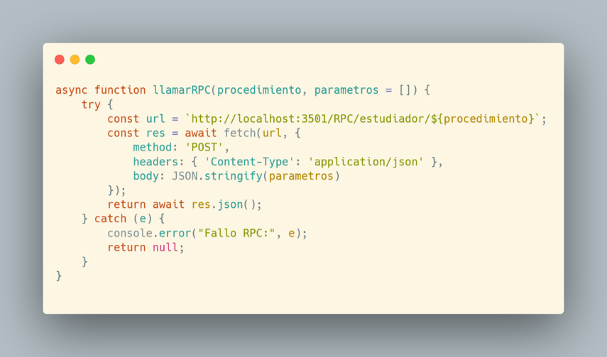
Realidad Virtual Inmersiva para el Bienestar Psicofisiológico en Pacientes Críticos sin Ventilación Mecánica
2º Módulo: Aplicación distribuida
1º PARTE: Aplicación enfermería
CLIENTE
FUNCIONES
11

Slide 12
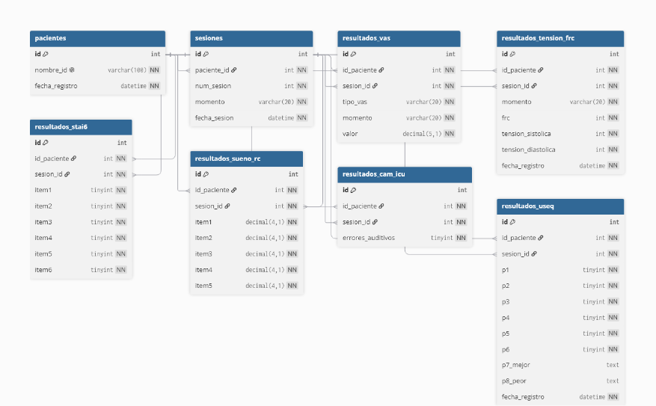
Realidad Virtual Inmersiva para el Bienestar Psicofisiológico en Pacientes Críticos sin Ventilación Mecánica
3º Módulo: Diseño de persistencia ISLIA
Modelo con una estructura jerárquica de dos niveles.
Integra Apache, MySQL y PHP.
Implementado mediante una base de datos relacional MySQL gestionada a través de XAMPP.
12

Slide 13
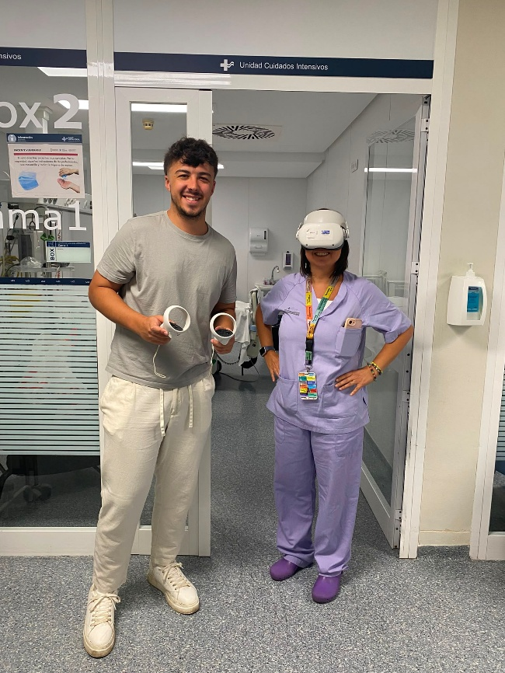
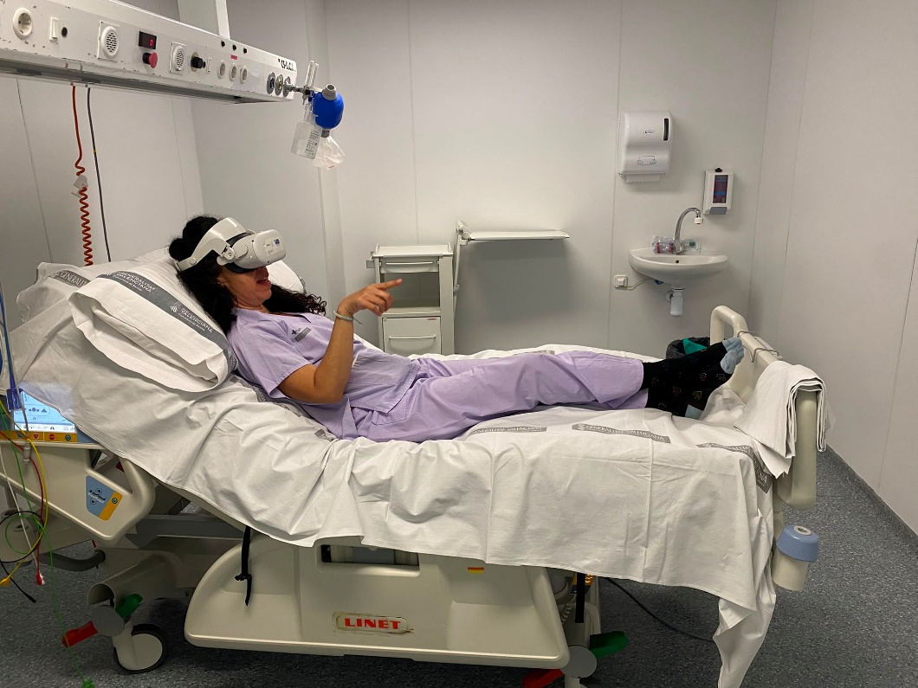
Realidad Virtual Inmersiva para el Bienestar Psicofisiológico en Pacientes Críticos sin Ventilación Mecánica
IMPLEMENTACIÓN
13

Slide 14
Realidad Virtual Inmersiva para el Bienestar Psicofisiológico en Pacientes Críticos sin Ventilación Mecánica
EVALUACIÓN/ ESTUDIO DE LA MEJORÍA DE LOS PACIENTES
CUESTIONARIOS
PRE/ POST SESIÓN
EVA Salud (EuroQoL-5D).
EVA Ansiedad.
EVA Estado de ánimo.
EVA Dolor.
Constantes vitales (FC y TA).
Criterios de inclusión 
Criterios de exclusión 
Consentimiento informado 
EVALUACIÓN INICIAL= EVALUACIÓN FINAL
STAI-6.
Richards- Campbell.
ASE del CAM ICU.
Cada 48 horas antes y después de cada sesión…
14

Slide 15
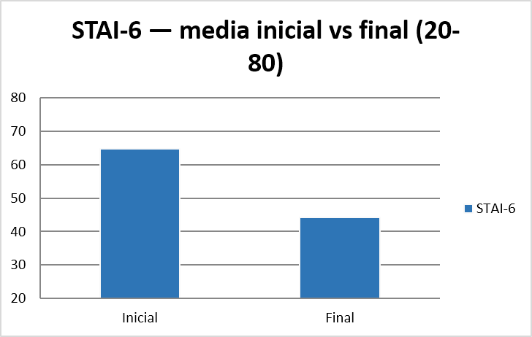
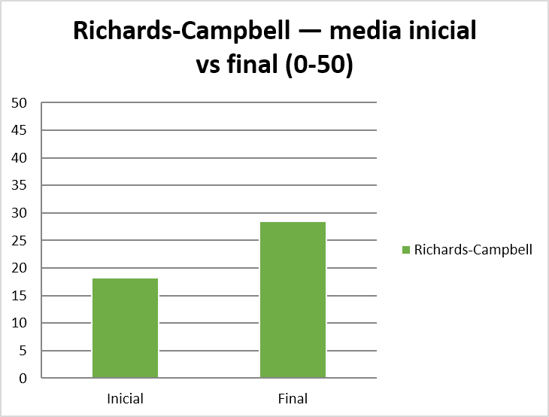
Realidad Virtual Inmersiva para el Bienestar Psicofisiológico en Pacientes Críticos sin Ventilación Mecánica
RESULTADOS
15

Slide 16
Realidad Virtual Inmersiva para el Bienestar Psicofisiológico en Pacientes Críticos sin Ventilación Mecánica
RESULTADOS
16

Slide 17
Realidad Virtual Inmersiva para el Bienestar Psicofisiológico en Pacientes Críticos sin Ventilación Mecánica
CONCLUSIONES
CONCLUSIONES TÉCNICAS
CONCLUSIONES CLÍNICAS
DISEÑO E IMPLEMENTACIÓN DE UN SISTEMA
EL SISTEMA ISLIA DEMOSTRÓ SER FACTIBLE EN EL CONTEXTO DE LA UCI
DESARROLLO DEL ENTORNO ISLIA COMO APLICACIÓN DE REALIDAD VIRTUAL
ACEPTABILIDAD
DESARROLLO DE APLICACIÓN DE RECOGIDA DE DATOS
SISTEMA SEGURO Y TOLERABLE
DESARROLLO DE PORTAL DE ESTUDIADOR
MEJORÍA DEMOSTRADA EN PACIENTES
17

Slide 18
Realidad Virtual Inmersiva para el Bienestar Psicofisiológico en Pacientes Críticos sin Ventilación Mecánica
SISTEMA SEGURO, FIABLE Y CONTRASTADO
REALIZACIÓN DE UN ESTUDIO IMPLEMENTADO EN UN ENTORNO REAL
+ CONOCIMIENTOS DE PROGRAMACIÓN
CONCLUSIONES GENERALES
IMPLEMENTACIÓN EXITOSA
CEIm SUPERADO
18

Slide 19
Realidad Virtual Inmersiva para el Bienestar Psicofisiológico en Pacientes Críticos sin Ventilación Mecánica
TRABAJO DE FIN DE GRADO
Jesús Patiño Casas
Tutor: Irene Portilla Tamarit
Cotutor: Daniel Ruiz Fernández
2025-2026

